Slide 1

地域医療介護連携ネットワークシステム（ＥＨＲ）
横須賀・三浦・逗葉・鎌倉 2次医療圏と周辺地域
さくらネットの紹介
１

Slide 2
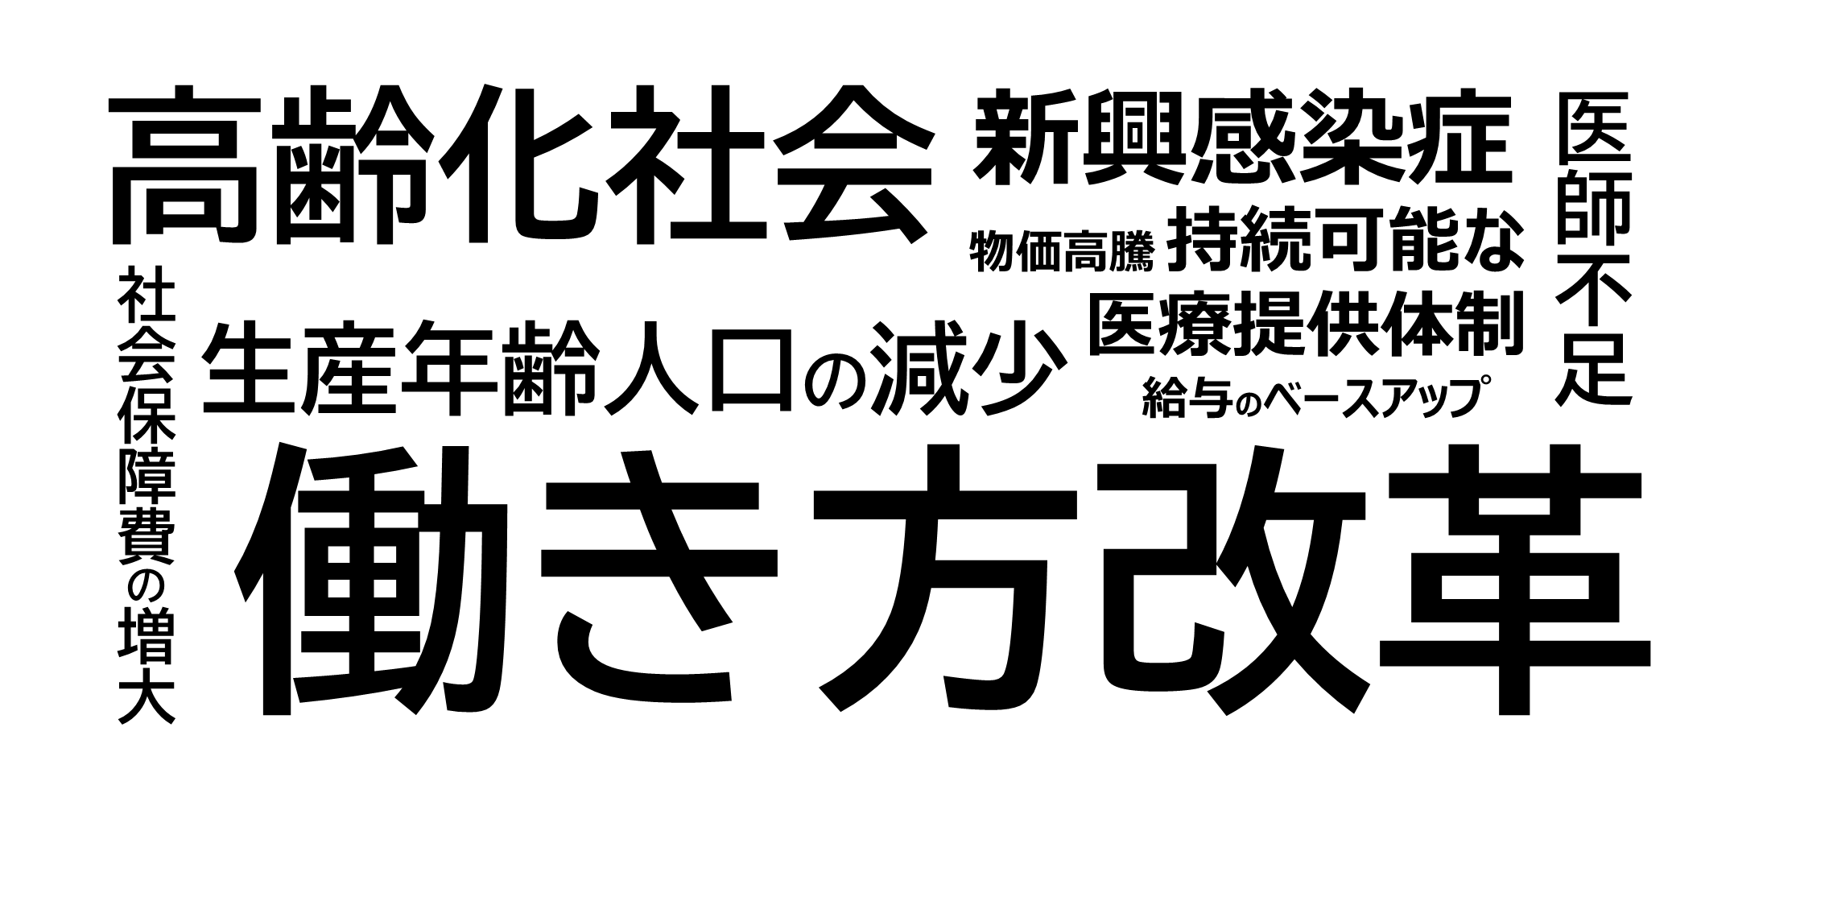
医療業界の課題（外部環境）
２

Slide 3















困難な課題に対するひとつの解決方法として、医療Dxをすすめています。
医療 × DX
Digital Transformation
３
情報共有
投薬
情報共有
検査
注射
病院
※
施設
EHR
サマリ
処置
情報共有
情報共有
診療所
介護
入院
薬局
※
EHR：地域医療ネットワーク

Slide 4
Dxの具体策：地域医療ネットワークの構築
他施設の医療・介護情報を自動的に共有することで、診察にかかる手間を省き、重複検査・投薬をなくします。
患者は治療経過を詳細に把握してもらうことで、適切な医療・介護を受けることができます。
電子処方せんなど国が進める医療Dxへも対応していきます
情報
情報
提供・参照
投薬
提供・参照
検査
注射
病院
※
施設
EHR
情報
サマリ
手術
情報
提供・参照
提供・参照
診療所
介護
入院
薬局
※
EHR：地域医療ネットワーク
４

Slide 5












さくらネット（EHR）とは？
地域医療介護連携ネットワークシステム（EHR）とは「Electronic Health Record」の略称。
・電子健康記録や生涯医療記録とも呼ばれる
・検査歴、既往歴、処方・調剤歴など、参加施設間で共有する仕組み。
さくらネット
患者の情報参照
患者の情報参照
病院医師
看護師
薬剤師
電子カルテデータ
レセプトデータ
患者の情報参照
ケアカンファレンス
検査データ
かかりつけ医
ケアマネージャー
介護福祉士
画像データ
患者の情報参照紹介
処方データ
統合データベースで
一元管理
介護データ
メーカー間のデータフォーマットの違いを
吸収して格納
データ収集
データ収集
データ収集
データ収集
データ収集
データ収集
データ収集
Aさん
外注検査会社
介護福祉施設
医科診療所
病院
歯科診療所
薬局
在宅
病院・診療所・介護等の電子カルテ・レセコンなど各種システムに保存されているデータを自動的にさくらネットのサーバーに集め、参加施設間で相互に参照することができます。

Slide 6

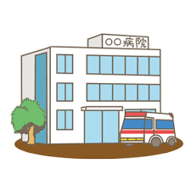


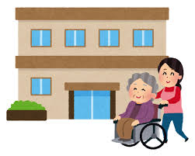
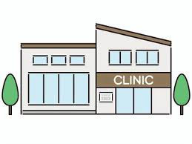


さくらネットの特徴 ⇒ 一方向性から双方向性へ
一方向性
双方向性
情報提供施設
情報提供施設&参照施設
さくらネット
情報参照施設
医療機関、介護施設の機能分化に即した形で分断されない情報共有の実現が可能。また、双方向で閲覧可能なため、診療情報提供書などに処方や検査結果を貼り付ける必要がなくなる他、電話・ＦＡＸやメールでの問合せを減らすことができ、業務の軽減につながる。
Notes:
では、続きまして、今回、さくらネットとして導入する具体的なシステム「CoEsse」というシステムになるのですが
そちらの簡単な特徴についてかいつまんで説明させていただきます。
特徴の１点目です。
一方向性から双方向性へということで
従来の地域医療連携システムは、病院から、クリニックやなどに情報を公開するのみという一方向の情報連携が主となっておりました。
特に機能分化が進む昨今では、情報の分断が発生します。
CoEsseにつきましては先ほどのメリットの説明などからもわかるように、地域医療連携システムにご参加いただいた施設から情報の収集、共有を行うための仕組みを有しております。
よって、機能分化に即した形で情報が分断されない情報共有の実現が可能になっております。

Slide 7
リアルタイムな情報共有・きめ細かく迅速な対応
さくらネットで情報を共有（カンファレンス）をすることで専門職はスムーズに多様な支援、対応が迅速にできる
チャット機能で、お互いの時間・タイミング等を気にせず、各々のペースで情報を発信・受信できるため、共有する負担も少ない
医師の診察日以外でも、患者の日常の変化や他の専門職が気づけないことがリアルタイムで共有されるため、より的確でタイムロスのない対応につなげることができる。
Notes:
今までの 「 病院完結型 」 の治す医療から、
地域全体で治し、支える、
「 地域完結型 」 の医療への転換が
求められているわけですが、
地域よって、ビジョンや課題は違っています。

Slide 8
さくらネット：患者情報の閲覧
①医療情報
②患者基本情報
主訴/病名/処方/注射/
検査結果/検索画像/
処置/手術
バイタル/診療記録(サマリー)
アレルギー/禁忌薬/薬品副作用/
身体情報/血液型/
感染症 遺伝歴/既往歴/手術歴/
家族歴/家族構成/ジェノグラム/緊急連絡先/ 入院歴/輸血歴/要介護度/生活情報
コミュニケーション
機能
③介護情報
④温度板
ケアプラン/介護サービス利用記録/
フェイスシート/介護画像
バイタル/介護記録/介護画像

Slide 9




電子カルテが導入されていない機関でも・・・
電子カルテだけではなく、レセコン（医科、歯科、調剤、介護）やPACS・訪看・介護システム
などの機器と接続、情報公開が可能です。また、自動的に各施設のデータをさくらネットのサーバーに移行します。
さくらネット
電子カルテデータ
レセプトデータ
検査データ
画像データ
処方データ
介護データ
データ収集
データ収集
データ収集
データ収集
データ収集
データ収集
データ収集
外注検査会社
介護福祉施設
医科診療所
病院
歯科診療所
薬局
在宅
電子カルテ
レセコン
検査システム
放射線画像
内視鏡画像
携帯端末

Slide 10
包括同意（患者さんから同意を得る）
患者からの同意は参加施設毎に取得する必要がありますか？
いいえ、どこかの病院または施設で、1度取得いただければ、連携ネットワーク内で包括同意となるため、参加施設毎の取得は不要です。
同意は1度取得すれば、参加施設内で情報共有可能（＝包括同意）
同意取得！
さくらネット
Notes:
続きまして、包括同意の説明です。
今回、患者の情報を参加施設間で共有するという仕組みをとるにあたり、患者から同意を取得いたします。
この同意につきましては、「包括同意」という仕組みを採用いたしますので、各施設毎に同意を取得いただく必要はございません。
例えば、ある病院でAさんの同意を一度取得すれば、他の参加施設で同意を取得する必要はなく、参加施設間で、Aさんの情報の共有が可能になります。

Slide 11



セキュリティは大丈夫？
1
同意住民（患者）の情報のみを収集
ガイドラインに準拠したシステムでしょうか？
施設内のシステムから患者情報を収集し、同意いただいた患者様の医療・介護情報だけを自動選別してクラウドサーバーにアップロードします。
2
暗号化通信
国のガイドラインに沿ったシステムの構築を行います。
暗号化技術（Ipsec-VPN）を用い
て安全に通信を行います。
3
不正侵入防止
不正侵入や攻撃を検知し、自動的に遮断します。
4
ウィルス対策
サーバーにアンチウィルスソフトを導入し、ウィルスチェックを実施します。

Slide 12
名寄せ
複数の施設（病院&クリニック&薬局&介護施設等）に罹っている住民の名寄せはできますか
はい、複数の施設に罹っている場合、
名寄せを行い、1患者 1ＩＤで参照可能
電子カルテデータ
レセプトデータ
検査データ
画像データ
処方データ
介護データ
データ収集
データ収集
データ収集
データ収集
データ収集
データ収集
データ収集
外注検査会社
介護福祉施設
医科診療所
病院
歯科診療所
薬局
在宅
Aさん

Slide 13
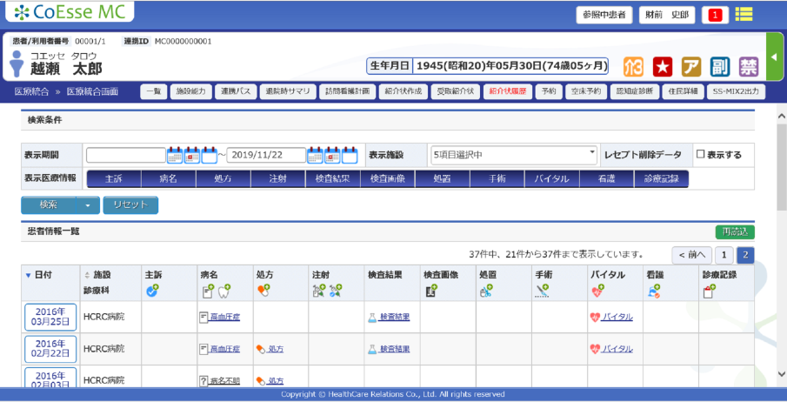

参照方法
通常の業務で使用している端末から利用可能です。
※さくらネット専用端末は必要ありません
※実際は施設のIT調査や施設のNWポリシー、NWベンダーとの調整結果に依存します。
電子カルテ端末他

Slide 14
構築費用について
構築費用は、医療介護総合確保基金（補助金）を使用するため、原則、施設様にご負担いただくことはございません。
ただし、以下のようなケースは、施設様ご負担となります。
【初期】
・インターネット回線の開設費（必要な場合、固定IP追加、セッション追加など含む）
・施設内工事費用（LANケーブルの敷設作業や、壁に穴をあける等）
【利用開始後】
・インターネット回線の通信費（回線費＋プロバイダ費用）
・SSMIXストレージなどを導入した際のベンダー保守費用
・接続機器側のリプレイスや設定変更、施設様都合による施設内NW変更に伴う対応作業

Slide 15
利用料金について
施設区分 |  | 月額利用料 (円:税抜) | 年間利用料 (円:税抜)
(1) | 急性期病院（中核病院） | 300,000 | 3,600,000
(2) | 急性期病院 | 150,000 | 1,800,000
（3） | 一般病院Ⅰ（100床～199床） | 100,000 | 1,200,000
（4） | 一般病院Ⅱ（100床未満） | 100,000 | 1,200,000
（5） | 一般病院Ⅲ（精神科比率80%以上） | 50,000 | 600,000
（6） | リハビリ（回復期）病院Ⅰ（100床以上） | 100,000 | 1,200,000
（7） | リハビリ（回復期）病院Ⅱ（100床未満） | 50,000 | 600,000
（8） | 療養型病院Ⅰ（100床以上） | 50,000 | 600,000
（9） | 療養型病院Ⅱ（100床未満） | 30,000 | 360,000
(10) | 医科診療所 | 10,000 | 120,000
(11) | 歯科診療所 | 8,000 | 96,000
(12) | 保険薬局 | 8,000 | 96,000
(13) | 訪問看護ステーション | 4,000 | 48,000
(14) | 介護サービス事業所 | 4,000 | ^{48,000}
初期利用料金案です。参加施設数の増加に伴い、利用料金の改定を検討していきます。

Slide 16
スケジュール
分類
2023年
11月 12月
2024年
1月 2月 3月 4月 5月 6月 7月 8月 9月 10月 11月 12月
2025年
1月 2月 3月
イベント・会議体
★業者確定（12/7）
★法人設立（4/1）
★本稼働開始
・定例会議
・理事会、社員総会
・各種分科会
定例会議（原則週次）
各種分科会検討・実施（ソリューション検討）
アライアンス会議
法人
設立総会
理事会
社員総会
理事会
理事会
理事会
法人運営
HP作成
・法人設立
・法人運営
公募・業者選定
定款認証
法人登記
参加申込書等については後日については、協議会の方から送付、または持参させていただきます。
EHR名称確定
規約類整備
プレスリリース
プロモーション
・三師会＆介護団体合意
・施設プロモーション
参加申込書・調査等
・住民プロモーション
患者同意取得/HP/マスコミ等
・利活用促進
三師会及び介護団体との合意
団体及び施設別向け説明会
団体及び施設別向け説明会
ツール、規約整備
施設プロモーション
ツール、規約整備
住民プロモーション、地域行政への協力依頼
EHR利活用促進・付加価値導出
EHR構築
・IT調査
・施設構築
・操作教育
・テスト実施
・クラウド環境構築
IT調査
湘南鎌倉
横須賀共済
EHR構築・テスト
湘南鎌倉、横須賀共済
IT調査・EHR構築・テスト（その他施設）
クラウド環境構築、テスト
２
Notes:
EHR構築に向けた今後のスケジュールになります。
上の方から、イベント会議体、法人運営、施設・住民向けのプロモーション、EHRの構築となっております。
まず本日は赤線の箇所になります。
イベント会議体というところについては、4/1の一般社団法人設立後、先ほどお話のあった理事会が定期的に開催される見込みとなっております。
法人運営については、本日、一般社団法人設立に向けて第1回会議体を開催させていただいておりますが
今まさに、定款であったり各種規約の整備を行っているところでございます。
プロモーションについては
こちらも現在進行形で事務局様と一緒に、三師会などを中心に本事業の説明をさせていただく機会をいただきつつ
施設参加に必要な、規約、申込書などの整備を進めているところでございます。
最後に、EHR構築について
まずは、横須賀共済病院、湘南鎌倉総合病院の構築に向けたご説明、IT調査等を進めさせていただいております。
まずは2病院の構築を進めつつ、順次ご参加いただいた施設様の構築も並行で進めていく予定となっております。
現状の予定としては、HERとしての本格稼働は夏を予定しております。

